Slide 1
COVID-19 – srce u središtu
prim. Željko Plazonić, dr. med.
Notes:
1

Slide 2
SARS-CoV2 / COVID-19
severe acute respiratory syndrome coronavirus, SARS-CoV-2
coronavirus disease 2019, COVID-19
prosinac 2019. – zablježeno javljanje pneumonije nejasnog uzroka, epidemiološki povezane s velikom tržnicom ribe u Wuhan-u, kineska pokrajina Hubei
09. siječnja 2020. službeno je identificiran uzročnik ove pneumonije
19. ožujka 2020. – 213.254 potvrđena slučaja COVID-19 i 8843 smrtna ishoda
ranije epidemije virusnih respiratornih bolesti (gripa i koronavirusi) pokazale su da je više bolesnika umrlo od kardiovaskularnih događaja nego od pneumonije
Madjid M. et al. Potential Effects of Coronaviruses on the Cardiovascular System. JAMA Cardiology. Published online March 27, 2020.
Notes:
2

Slide 3
COVID-19: ZAHVAĆENOST ORGANA
pluća i srce
rani CT toraksa: detektabilne promjene plućnog parenhima u 85 % bolesnika
obostrane promjene pluća u 75 % bolesnika uz subpleuralnu i perifernu distribuciju
akutna ozljeda miokarda (povišen visokoosjetljivi troponin T) prisutna u > 12 %
Hosseiny M. et al. Radiology perspective of coronavirus disease 2019 (COVID-19) lessons from severe acute respiratory syndrome and Middle East Respiratory Syndrome. AJR Am J Roentgenol. 2020; 5: 1-5.
Notes:
3

Slide 4
KARDIOVASKULARNA ZAHVAĆENOST (1)
u bolesnika s COVID-19
COVID-19 bolesnici liječeni u jedinici intenzivnog liječenja (JIL): ARDS 61 %, srčane aritmije 44 %, šok 31 %
neki obdukcijski nalazi uputili su na infiltraciju miokarda mononuklearnim leukocitima i otkrili neke slučajeve teškog miokarditisa s dilatacijskim fenotipom lijevog ventrikula
COVID-19, kao i ranije koronavirus i epidemije gripe upućuju na povezanost s akutnim koronarnim događajima, aritmijama i pogoršanjem kroničnog zatajivanja srca – podaci upućuju na razvoj novih slučajeva kardiovaskularnih bolesti i pogoršanje postojećih
A
Madjid M. et al. Potential Effects of Coronaviruses on the Cardiovascular System. JAMA Cardiology. Published online March 27, 2020.
Notes:
4

Slide 5
KARDIOVASKULARNA ZAHVAĆENOST (2)
u bolesnika s COVID-19
tijekom SARS-a u malim je serijama bolesnika opisano javljanje akutnog infarkta miokarda, duboke venske tromboze i plućne tromboembolije
povećana incidencija akutnog koronarnog sindroma i infarkta miokarda opisana je nakon SARS-a
kardiovaskularne promjene tijekom SARS-a: 72 % tahikardija, 50 % hipotenzija, 15 % bradikardija, 11 % prolazna kardiomegalija
povišen troponin T – češći razvoj teških komplikacija: ARDS, malignih aritmija (VT, VF), akutne koagulopatije i akutnog bubrežnog oštećenja
Peiris JS. et al. Clinical progression and viral load in community outbreak of coronavirus-asociated SARS pneumonia, a prospective study. Lancet, 2003; 36: 1767-72.
Chong PV et al. Analysis of deaths during the severe acute respiratory syndrome (SARS) epidemic in Singapore challenges in determining a SARS diagnosis. Arch Pathol Lab Med. 2004; 128: 195-204.
Notes:
5

Slide 6
KARDIOVASKULARNA ZAHVAĆENOST (3)
u bolesnika s COVID-19
u 39 % bolesnika sa SARS-CoV infekcijom, genom SARS-CoV je detektiran u miokardu i sugerira izravnu virusnu invaziju
brojni su dokazi i posrednog virusnog oštećenja kardiomiocita
vrijednosti troponina T, hsCRP i NT-proBNP u postojećim serijama bolesnika iskazuju linearnu povezanost
visoke razine upalnih medijatora (IL-6), te neravnoteža aktivnosti T helpera 1 i 2
Madjid M. et al. Potential Effects of Coronaviruses on the Cardiovascular System. JAMA Cardiology. Published online March 27, 2020.
Notes:
6

Slide 7
KARDIOVASKULARNA ZAHVAĆENOST (4)
u bolesnika s COVID-19
brojni pojedinačni slučajevi upućuju na izrazito visoke vrijednosti – dinamiku troponina T tipičnu za IM uz urednu morfologiju velikih koronarnih arterija
  miokarditis ili mikrovaskularna ozljeda?
      niža stopa ozljeda miokarda zabilježena u žena s COVID-19
      višestruki slučajevi praćeni EKG (difuzna ST-elevacija) i ehokardiografskim elementima jasnog mioperikarditisa
      patohistološki nalazi jasnog miokarditisa u pojedinačnim slučajevima
svi elementi uvjerljivo sugeriraju COVID-19 miokarditis ili izravnu ozljedu kardiomiocita u iznimno snažnoj upalnoj reakciji (citokinska oluja) uzrokovanoj viremijom, a ne mikrovaskularnu miokardni ozljedu
Madjid M. et al. Potential Effects of Coronaviruses on the Cardiovascular System. JAMA Cardiology. Published online March 27, 2020.
https://www.youtube.com/watch?v=KeLcqsISrZg&feature=youtu.be
Notes:
7

Slide 8
KARDIOVASKULARNA ZAHVAĆENOST (5)
u bolesnika s COVID-19
CITOKINSKA OLUJA: visoke vrijednosti plazmatskih upalnih biljega nađene su u COVID-19 bolesnika liječenih u JIL-u, ali i u bolesnika koji nisu liječeni u JIL-u
patofiziologija kardiovaskularne zahvaćenosti:
    infekcija – upala zahvaća vaskularne strukture
    neinfektivna upalna destabilizacija aterosklerotskih lezija
    iznimno snažna sustavna upalna stimulacija (citokinska oluja)
    hiperkoagulabilno stanje
    visoka simpatička stimulacija
    hipoksemija / hipoksija
    virusna zahvaćenost / leukocitna infiltracija / nekroza miokarda – miokarditis
Madjid M. et al. Potential Effects of Coronaviruses on the Cardiovascular System. JAMA Cardiology. Published online March 27, 2020.
Notes:
8

Slide 9
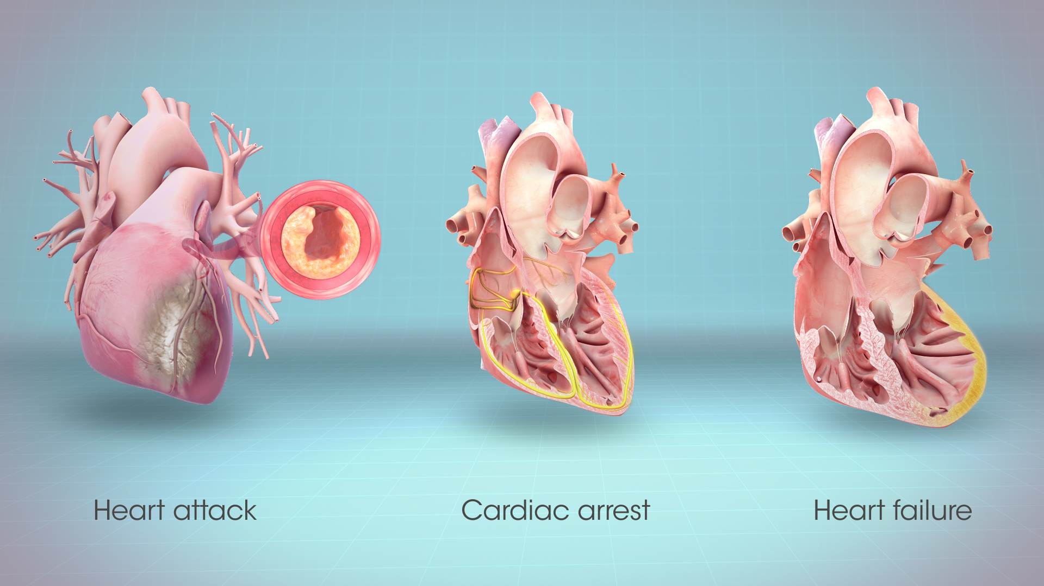
KARDIOVASKULARNA ZAHVAĆENOST (5)
u bolesnika s COVID-19
opisani patofiziološki elementi vode u:
AKUTNI INFARKT MIOKARDA
MALIGNE ARITMIJE
ZATAJIVANJE SRCA
Madjid M. et al. Potential Effects of Coronaviruses on the Cardiovascular System. JAMA Cardiology. Published online March 27, 2020.
Notes:
9

Slide 10

KARDIOVASKULARNA ZAHVAĆENOST (6)
u bolesnika s COVID-19
važna poruka iz Wuhana – usporedba utjecaja postojeće KVB i akutnog COVID-19 oštećenja miokarda na ishod
Guo T. et al. Cardiovascular implications of Fatal Outcomes of Patients with Coronavirus Disease 2019 (COVID-19). JAAC, published online March 27, 2020.
Notes:
10

Slide 11
SMRTNOST U COVID-19 BOLESNIKA (1)
ozljeda miokarda i ranija KVB
Guo T. et al. Cardiovascular implications of Fatal Outcomes of Patients with Coronavirus Disease 2019 (COVID-19). JAAC, published online March 27, 2020.
Notes:
11

Slide 12
SMRTNOST U COVID-19 BOLESNIKA (2)
ozljeda miokarda i ranija KVB
postojeća KVB i ↑ troponin T smrtnost 69,44 %
bez KVB i ↑ troponin T smrtnost 37,50 %
postojeća KVB i normalan troponin T smrtnost 13,33 %
bez KVB i normalan troponin T smrtnost 7,62 %
podaci retrospektivne studije, 187 COVID-19 bolesnika hospitaliziranih u Seventh Hospital of Wuhan City u razdoblju 23. siječnja – 23. veljače 2020.
Guo T. et al. Cardiovascular implications of Fatal Outcomes of Patients with Coronavirus Disease 2019 (COVID-19). JAAC, published online March 27, 2020.
Notes:
12

Slide 13
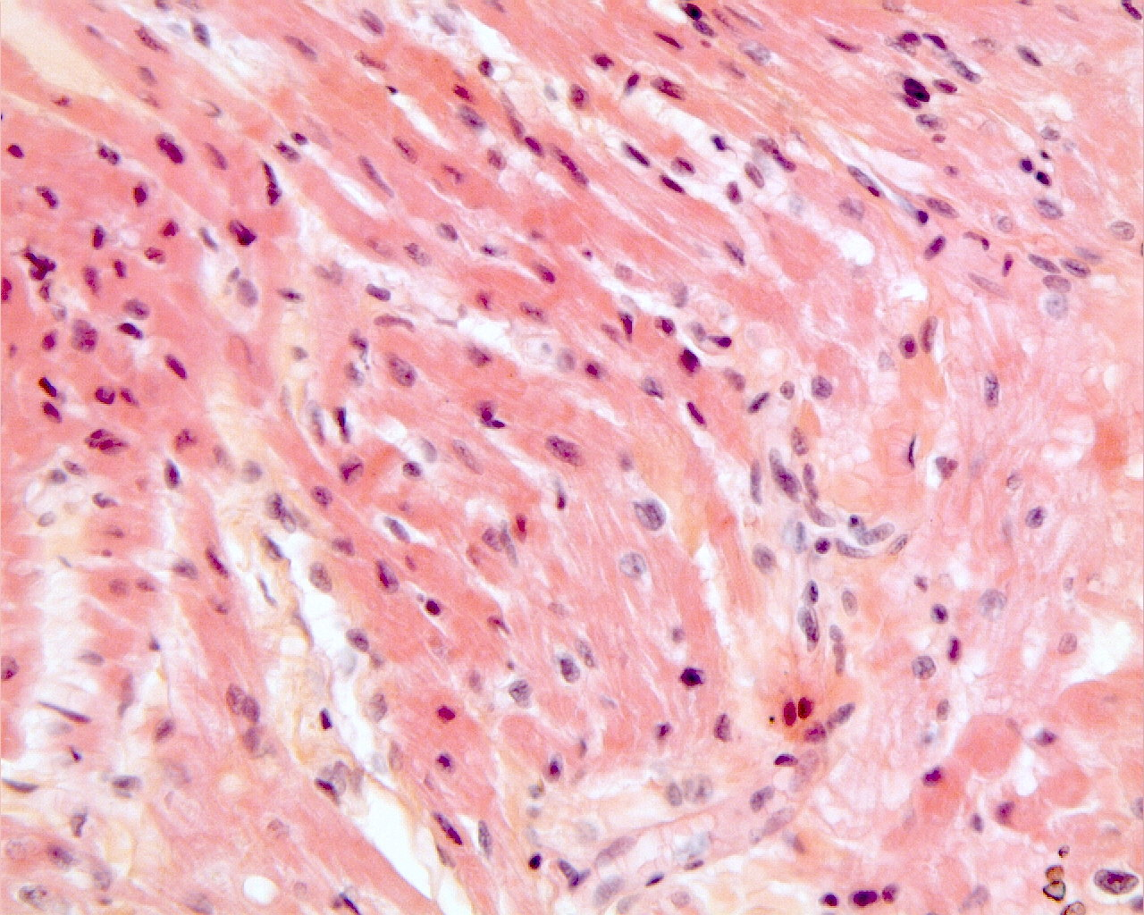
SMRTNOST U COVID-19 BOLESNIKA (3)
ozljeda miokarda i ranija KVB
izravna povezanost porasta vrijednosti NT-proBNP i incidencije malignih aritmija s porastom razina troponina T upućuje na akutnu ozljedu miokarda, a ne na nazočnost kronične KVB kao uzroka visokog mortaliteta u COVID-19 bolesnika
Guo T. et al. Cardiovascular implications of Fatal Outcomes of Patients with Coronavirus Disease 2019 (COVID-19). JAAC, published online March 27, 2020.
Notes:
13

Slide 14
PORUKE IZ WUHANA (1)
srce u središtu
biljezi srčane nekroze (troponin T - TnT) trebali bi se redovito nadzirati u svih, a posebno u bolesnika s ranijom KVB i COVID-19 infekcijom
TnT je sada neiskorištena, dostupna i korisna metoda stratifikacije rizika
kontrolom TnT omogućila bi se identifikacija najrizičnijih bolesnika i prilagodba terapijskog pristupa uključujući ranu intenzivnu terapiju
algoritam TnT: stručnjaci složni u potrebi određivanja bazalne vrijednosti, a o daljnjoj dinamici ne postoji konsenzus (svaka 2-3 dana, svaki dan, svakih 8 h)*
* prijedlozi iz rasprave stručnjaka u organizaciji Texas Heart Institute uz sudjelovanje Madjid M.
Guo T. et al. Cardiovascular implications of Fatal Outcomes of Patients with Coronavirus Disease 2019 (COVID-19). JAAC, published online March 27, 2020.
Madjid M. et al. Potential Effects of Coronaviruses on the Cardiovascular System. JAMA Cardiology. Published online March 27, 2020
*https://www.youtube.com/watch?v=KeLcqsISrZg&feature=youtu.be
Notes:
14

Slide 15
PORUKE IZ WUHANA (2)
srce u središtu
visoka uloga ehokardiografije u COVID-19 bolesnika
indikacije prema kliničkoj slici, tijeku bolesti, komplikacijama i dinamici TnT
globalno potreban oprez u provedbi ehokardiografije u doba COVID-19 i postupanje prema posebnim preporukama stručnih društava
Guo T. et al. Cardiovascular implications of Fatal Outcomes of Patients with Coronavirus Disease 2019 (COVID-19). JAAC, published online March 27, 2020.
Madjid M. et al. Potential Effects of Coronaviruses on the Cardiovascular System. JAMA Cardiology. Published online March 27, 2020
https://www.youtube.com/watch?v=KeLcqsISrZg&feature=youtu.be
Notes:
15

Slide 16
EHOKARDIOGRAFIJA U DOBA COVID-19
preporuke stručnih društava za provedbu ehokardiografije u doba COVID-19
metodologija postupanja s naglaskom na zaštitu bolesnika i osoblja; dokumenti doneseni prije objave podataka iz Wuhana, a koji upućuju na značaj ozljede miokarda, dokument European Society of Cardiology (ESC) je u izradi
  American Society of Echocardiographi - ASE Statement on Protection of Patients and Echocardiography Service Providers During the 2019 Novel Coronavirus Outbreak
  Cardiac Society of Australia and New Zealand - CSANZ Imaging Council Position Statement on Echocardiography Services During the COVID-19 Pandemic
  British Society of Echocardiography - Clinical guidance regarding provision of echocardiography during the COVID-19 pandemic
https://www.asecho.org/ase-statement-covid-19/
https://bsecho.org/covid19
https://www.csanz.edu.au/covid-19/
https://www.escardio.org/Education/COVID-19-and-Cardiology – video-materijali ESC, pisane upute još su u izradi
Notes:
16

Slide 17
TERAPIJSKI PRISTUP COVID-19 INFEKCIJI
pogled kardiologa
razvoj specifične i efektivne protuvirusne terapije
optimalne suportivne mjere i liječenje komplikacija
liječenje postojećih kardiovaskularnih bolesti (kroničnih) i stanja razvijenih u sklopu COVID-19 prema aktualnim smjernicama stručnih društava (ESC, AHA/ACC) uključujući inhibitore renin-angiotenzin-aldosteronskog sustava
u slučajevima citokinske oluje koja je povezana s razvojem ARDS-a i miokarditisa razmotriti uvođenje imunomodulacijske terapije
individualna stratifikacija rizika za razvoj KV komplikacija u COVID-19 infekciji, njihova prevencija, rano prepoznavanje i liječenje
Madjid M. et al. Potential Effects of Coronaviruses on the Cardiovascular System. JAMA Cardiology. Published online March 27, 2020.
Notes:
17

Slide 18
OGRANIČENJA POSTOJEĆIH SPOZNAJA
i potreba daljnjih istraživanja
ograničeni klinički podaci
53 % bolesnika u kliničkim studijama o COVID-19 nema dostupnih podataka o komorbiditetima
izostanak sustavnih istraživanja i populacijskih studija
*
bolesnici s blažim kliničkim slučajevima većinom nisu uključeni u izvještaje
level of evidence C*
Madjid M. et al. Potential Effects of Coronaviruses on the Cardiovascular System. JAMA Cardiology. Published online March 27, 2020.
Guo T. et al. Cardiovascular implications of Fatal Outcomes of Patients with Coronavirus Disease 2019 (COVID-19). JAAC, published online March 27, 2020
Notes:
18

Slide 19
Notes:
19

